Slide 1
DVA BRATA DVA HRVATA
Antun i Stjepan Radić

Slide 2
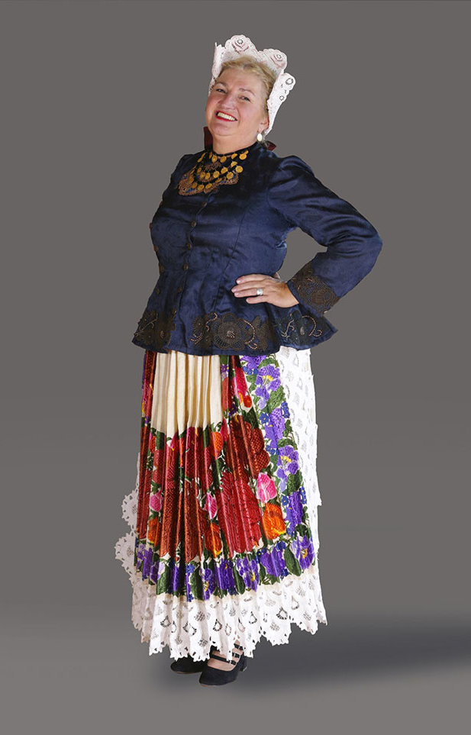
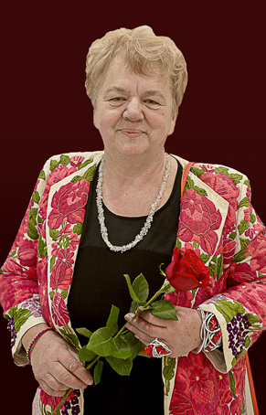
AUTORICA: Marica Stanković
- prikazana lijevo na slici
ILUSTRATORICA: Janica Šterc
- prikazana desno na slici

Slide 3
UKRATKO O ANTUNU I STJEPANU RADIĆU
DATUM ROĐENJA: 11. lipnja, Antun 1868., Stjepan 1871.
MJESTO ROĐENJA: Trebarjevo
RODITELJI: otac Imbro i majka Jana
9 braća i sestara
ŠKOLOVANJE:
osnovnu školu su završili u Martinskoj Vesi
srednju školu u Zagrebu – Gimnaziju
studirali su na zagrebačkom Sveučilištu – Antun je završnu godinu završio u Beču, a doktorirao u Zagrebu, dok je Stjepan izbačen sa zagrebačkog Sveučilišta, završio je studij u Parizu
OSNOVALI: Hrvatsku pučku seljačku stranku (HPSS) – stranka hrvatskog jedinstva
UMRLI: Antun je umro 1919. godine, a Stjepan je ranjen u beogradskoj Narodnoj skupštini 20. lipnja 1928., umro je 8. kolovoza 1928. u Zagrebu

Slide 4
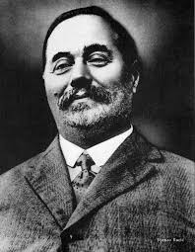
ANTUN (lijevo) I STJEPAN RADIĆ (desno)

Slide 5
OPIS KNJIGE
autorica opisuje krajolike raznim epitetima u kojim su Antun i Stjepan provodili
opisuje njihov cijeli život – od rođenja do smrti
napisane su pjesmice koje su pjevali i na koje su plesali, njihovi govori

Slide 6
ANTUNOV GOVOR ZA LIST „DOM” – on je bio izdavatelj
„Kao što voli svoj dom, čovjek treba voljeti i svoju domovinu. Kao što voli članove svoje obitelji, treba voljeti i cijeli svoj narod… Po nazivu Hrvat naziva se i domovina Hrvata – Hrvatska. S tim svojim narodnim imenom treba se uvijek ponositi. I ja se ponosim time. Da mi se Bog dade još sto puta roditi, ja bi ga molio na koljenima: Daj dragi Bože, da se opet rodim kao Hrvat, da opet budem Hrvat!”

Slide 7
CITATI STJEPANA RADIĆA
„Radi, imaj volju, imaj karakter, misli, opet misli, ne boj se i opet se ne boj.”
„Ljubav za hrvatski narod i poštenje usadiše mi hrvatski roditelji.”
„Nijedan narod, kao što nijedan čovjek, ne vrijedi ništa u svijetu, ako ne vrijedi sebi.”
„Školovani ljudi imaju svoju pravu vrijednost i snagu, ako su povezani sa svojim narodom.”

Slide 8
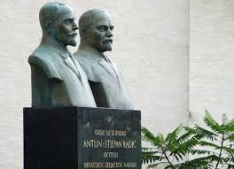
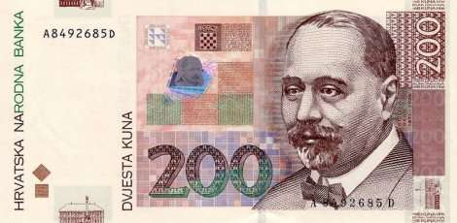
ZASLUŽENO!
razni spomenici
Stjepanov lik krasi novčanicu od dvjesto kuna
Antunov lik krasi odlikovanje Republike Hrvatske Reda Danice hrvatske koje se dodjeljuje za posebne zasluge u prosvjeti

Slide 9
HVALA NA POZORNOSTI!
RADILA: Tea Šterc

